Slide 1
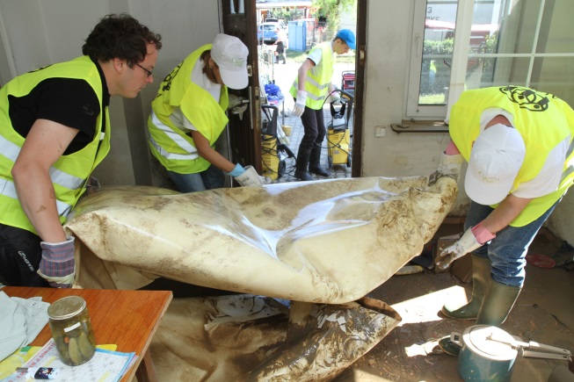
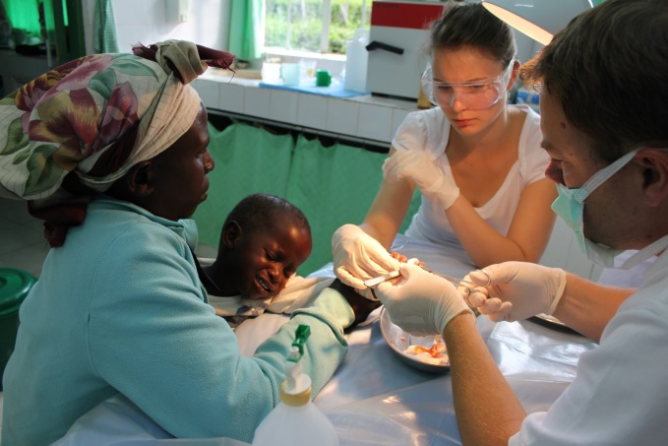
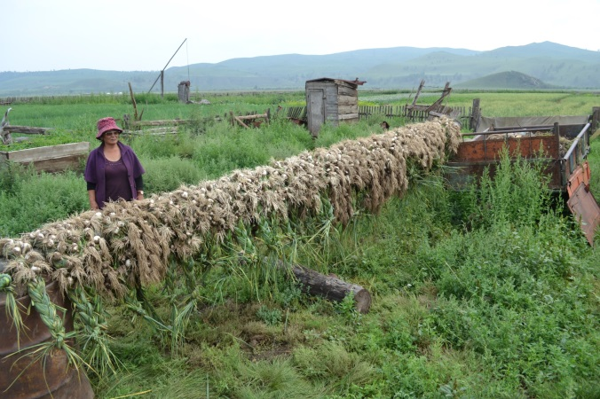
ADRA – co děláme, jak a proč?
Jakub Dostál, jakub.dostal@adra.cz
FF MU, 14. 11. 2016

Slide 2
Když se řekne ADRA…

Slide 3
ADRA
Mezinárodní humanitární organizace
Založena 1956 Církví Adventistů v USA
V současnosti ve více než 130 zemích světa
V ČR založena 1992
Jejím posláním je:
pomoci lidem v nouzi tak, aby byli schopni převzít kontrolu nad svými vlastními životy
a mohli co nejlépe využívat ty zdroje, které mají k dispozici

Slide 6
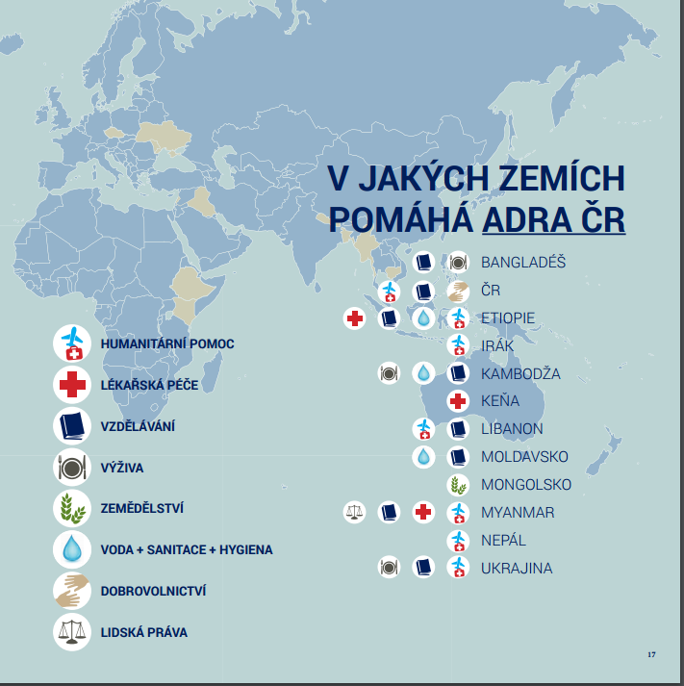

Slide 10
Činnost v ČR
ADRA, o. p. s.
Humanitární pomoc při povodních
Vzdělávací programy na školách
Dobrovolnické programy
Nadace ADRA:
Sbírka Pomáhat může každý
Cena Michala Velíška

Slide 11
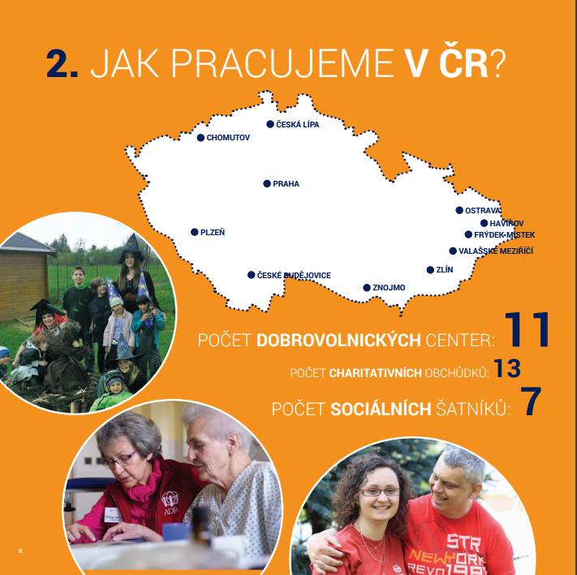

Slide 13
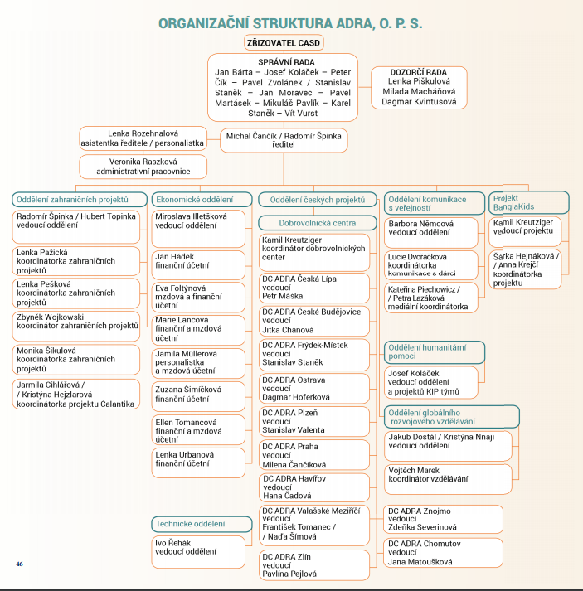

Slide 14
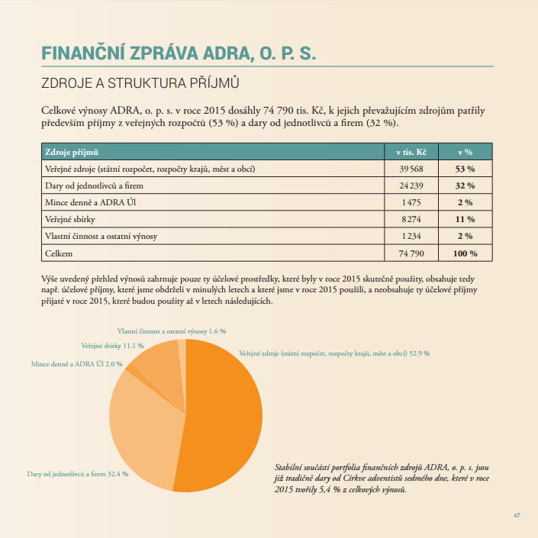

Slide 15
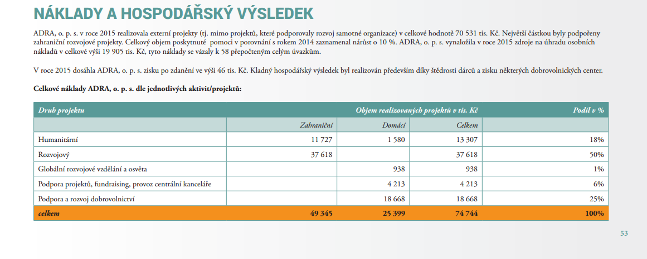

Slide 16
Mapa dobrovolnických center
DC Česká Lípa
DC Ostrava
DC Chomutov
DC Havířov
DC Plzeň
DC Frýdek-Místek
DC Praha
DC Valašské Meziříčí
DC České Budějovice
DC Znojmo
DC Zlín
DC Brno (2016)

Slide 19
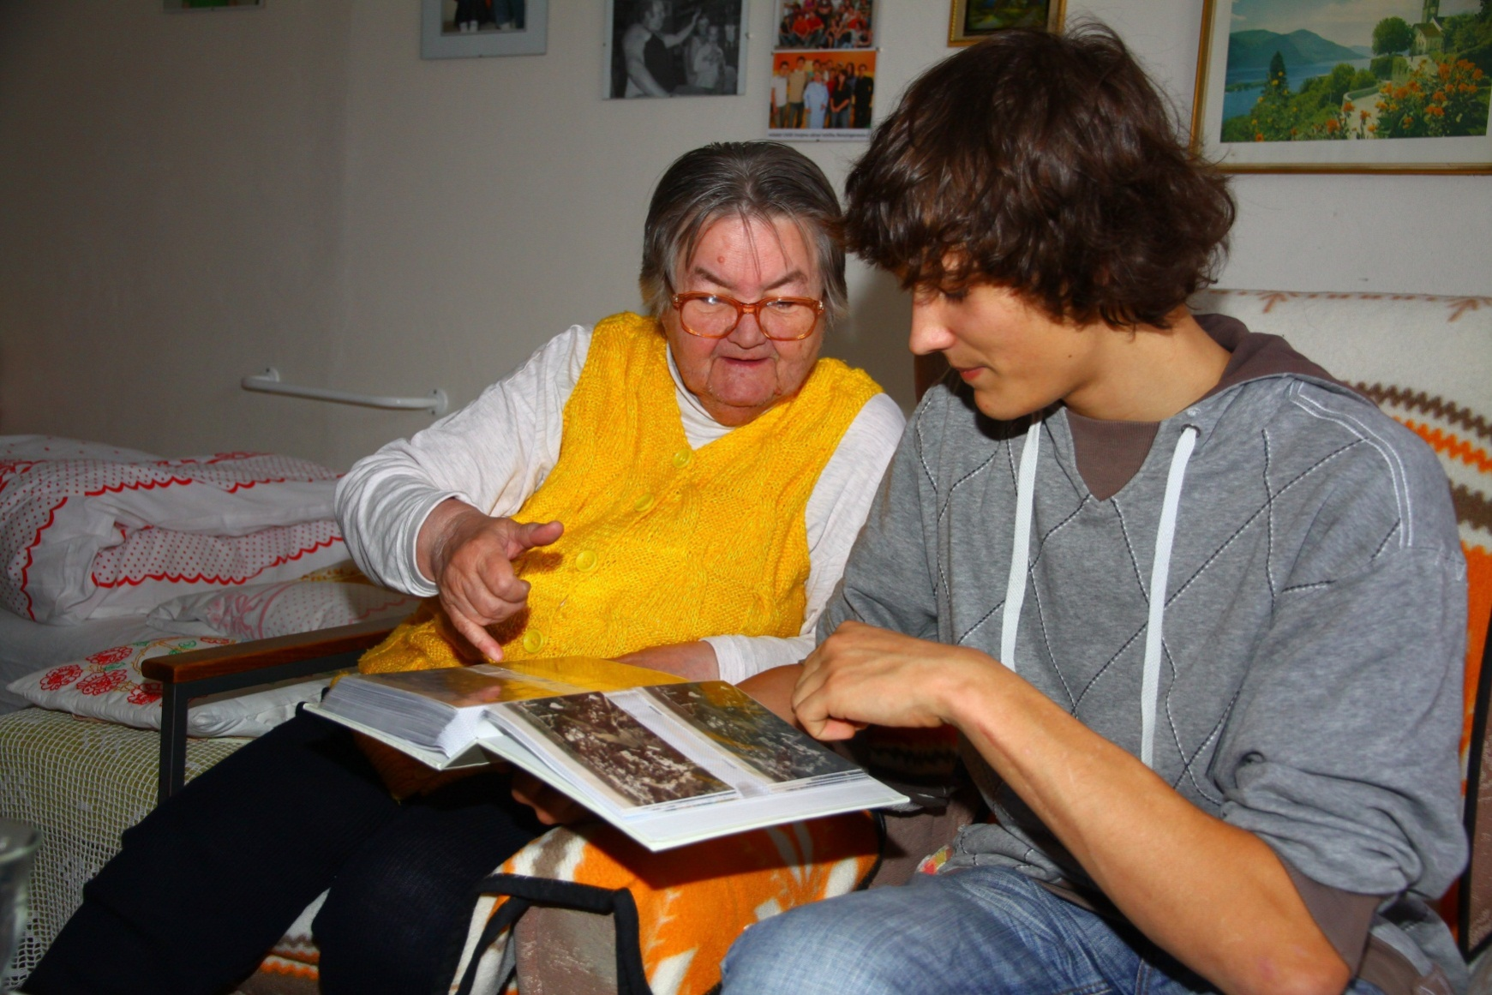

Slide 20
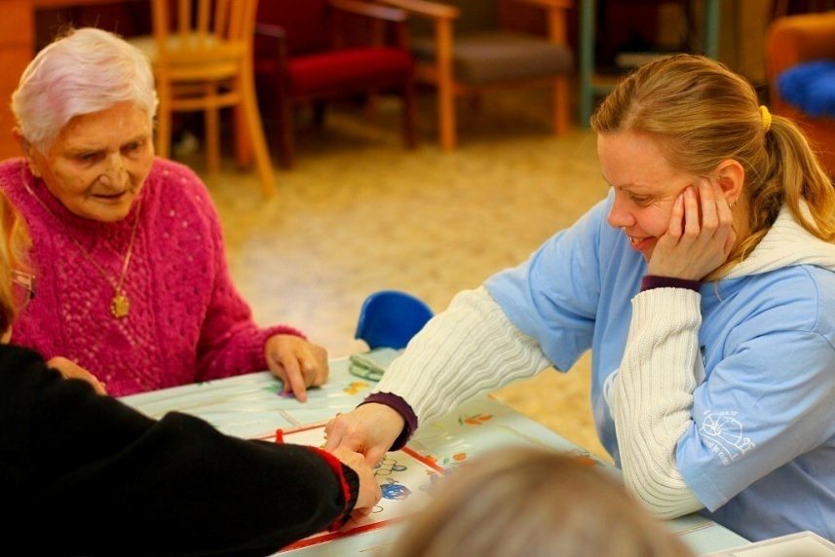

Slide 21
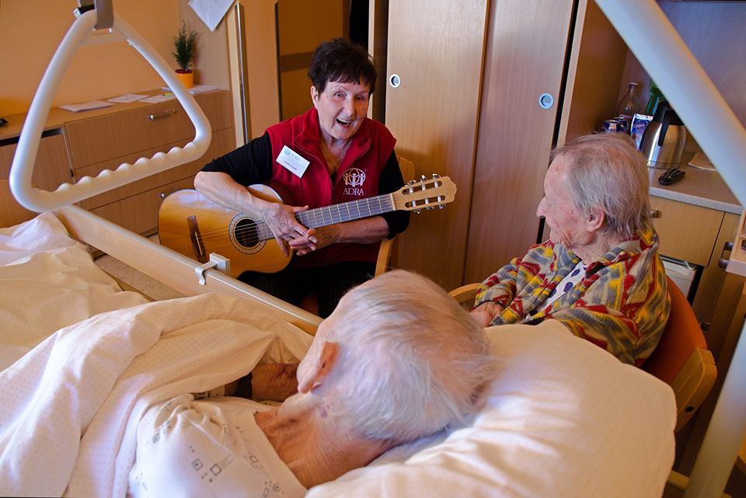

Slide 22
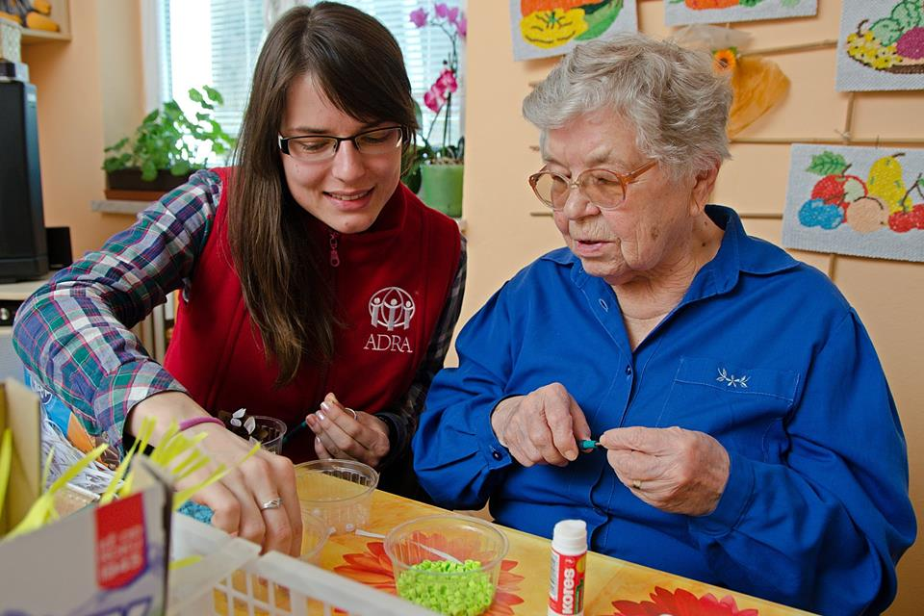

Slide 23
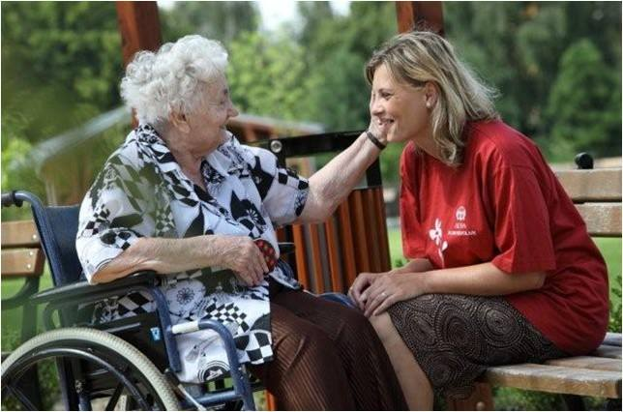

Slide 24
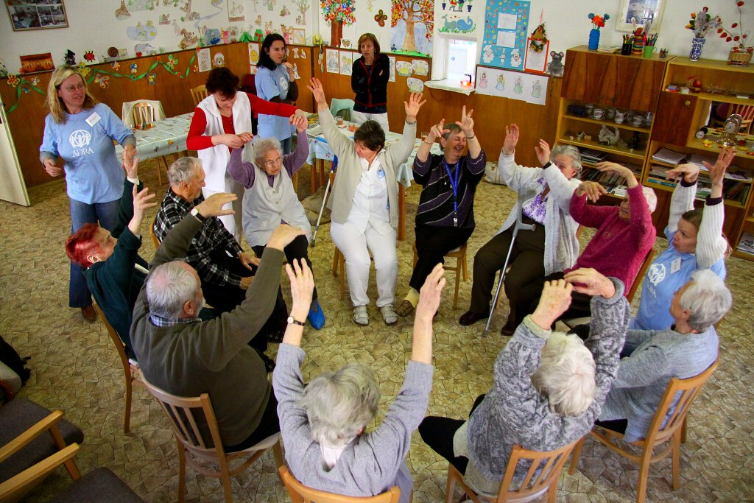

Slide 25
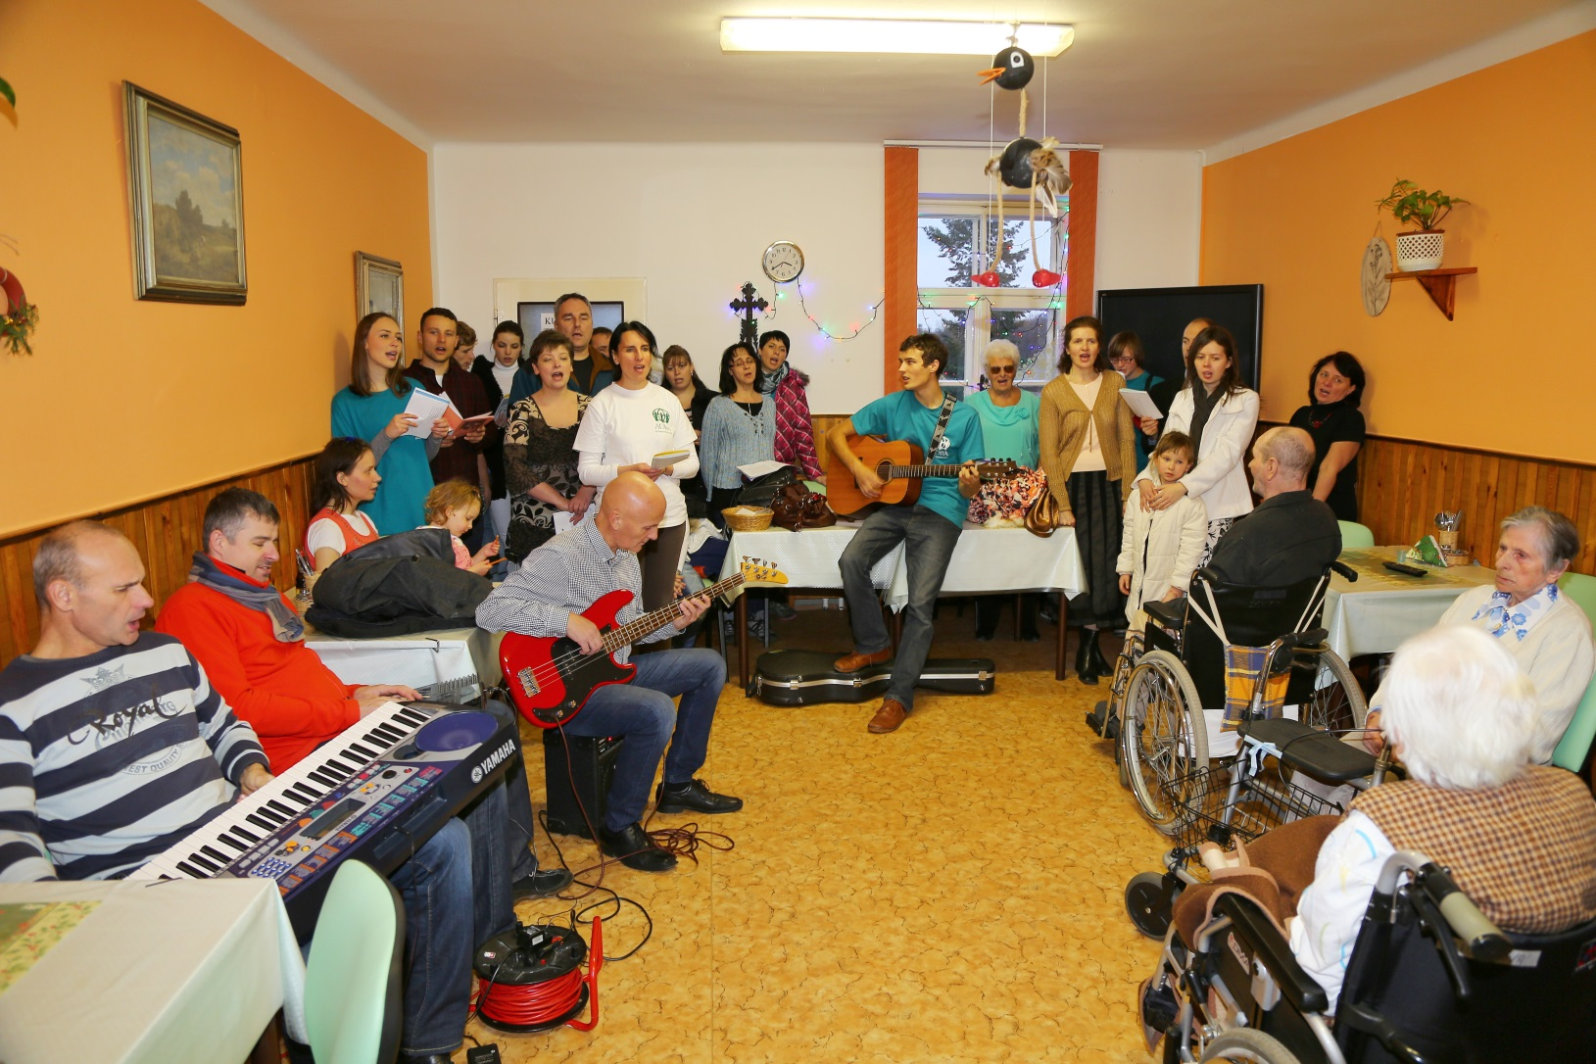

Slide 27
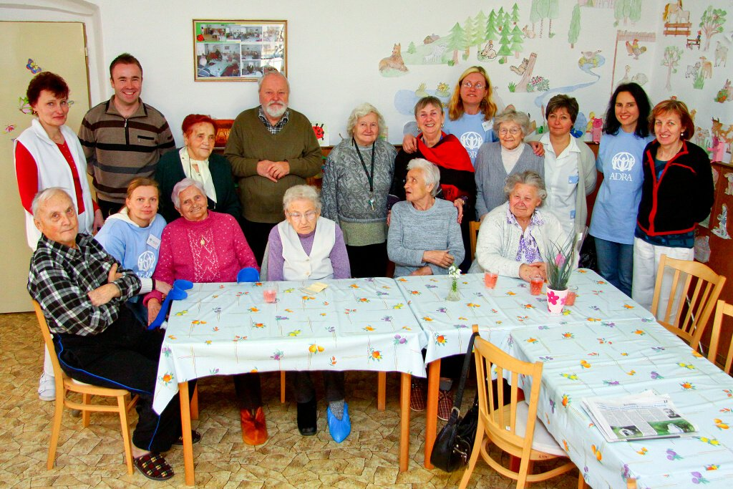
Co Vám může dobrovolnická práce přinést?
pohled na život z jiné strany
novou zkušenost
vědomí užitečnosti
vděčnost těch, kteří si nemohou pomoci sami
uplatnit schopnosti, které se jinak nemají šanci projevit
nová přátelství

